Slide 1

Kirana Fimelya
M. Iqbal Fathurrozi
Muhammad Kamal Ekmal

Slide 2
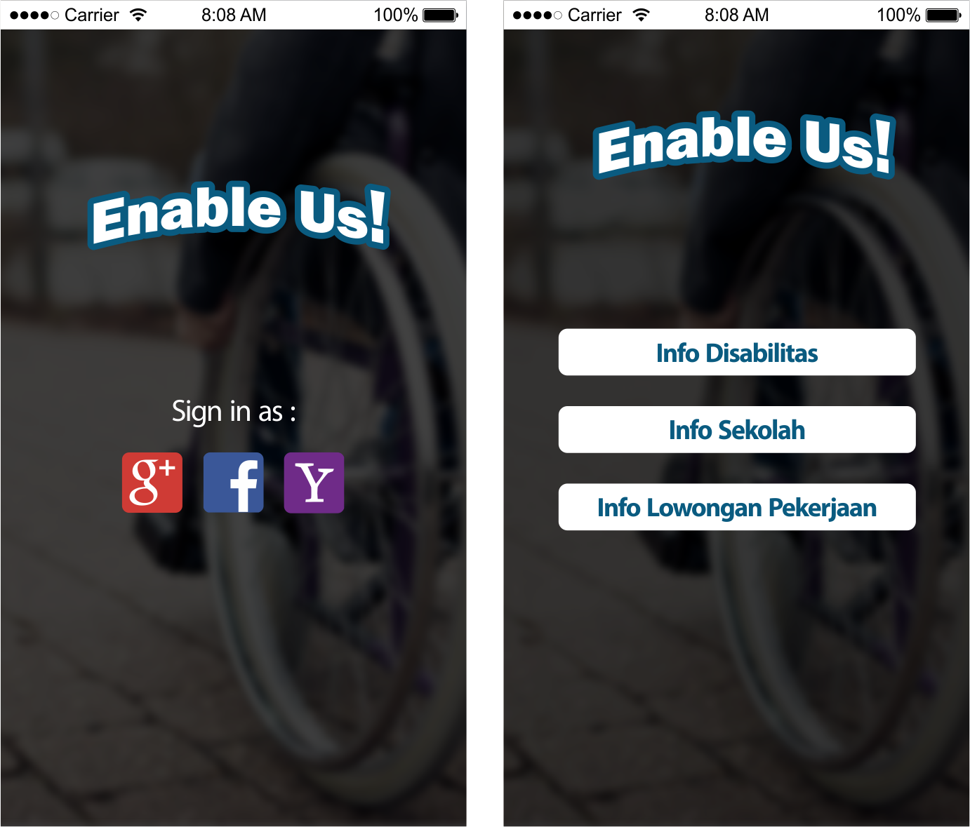
HALAMAN AWAL

Slide 3
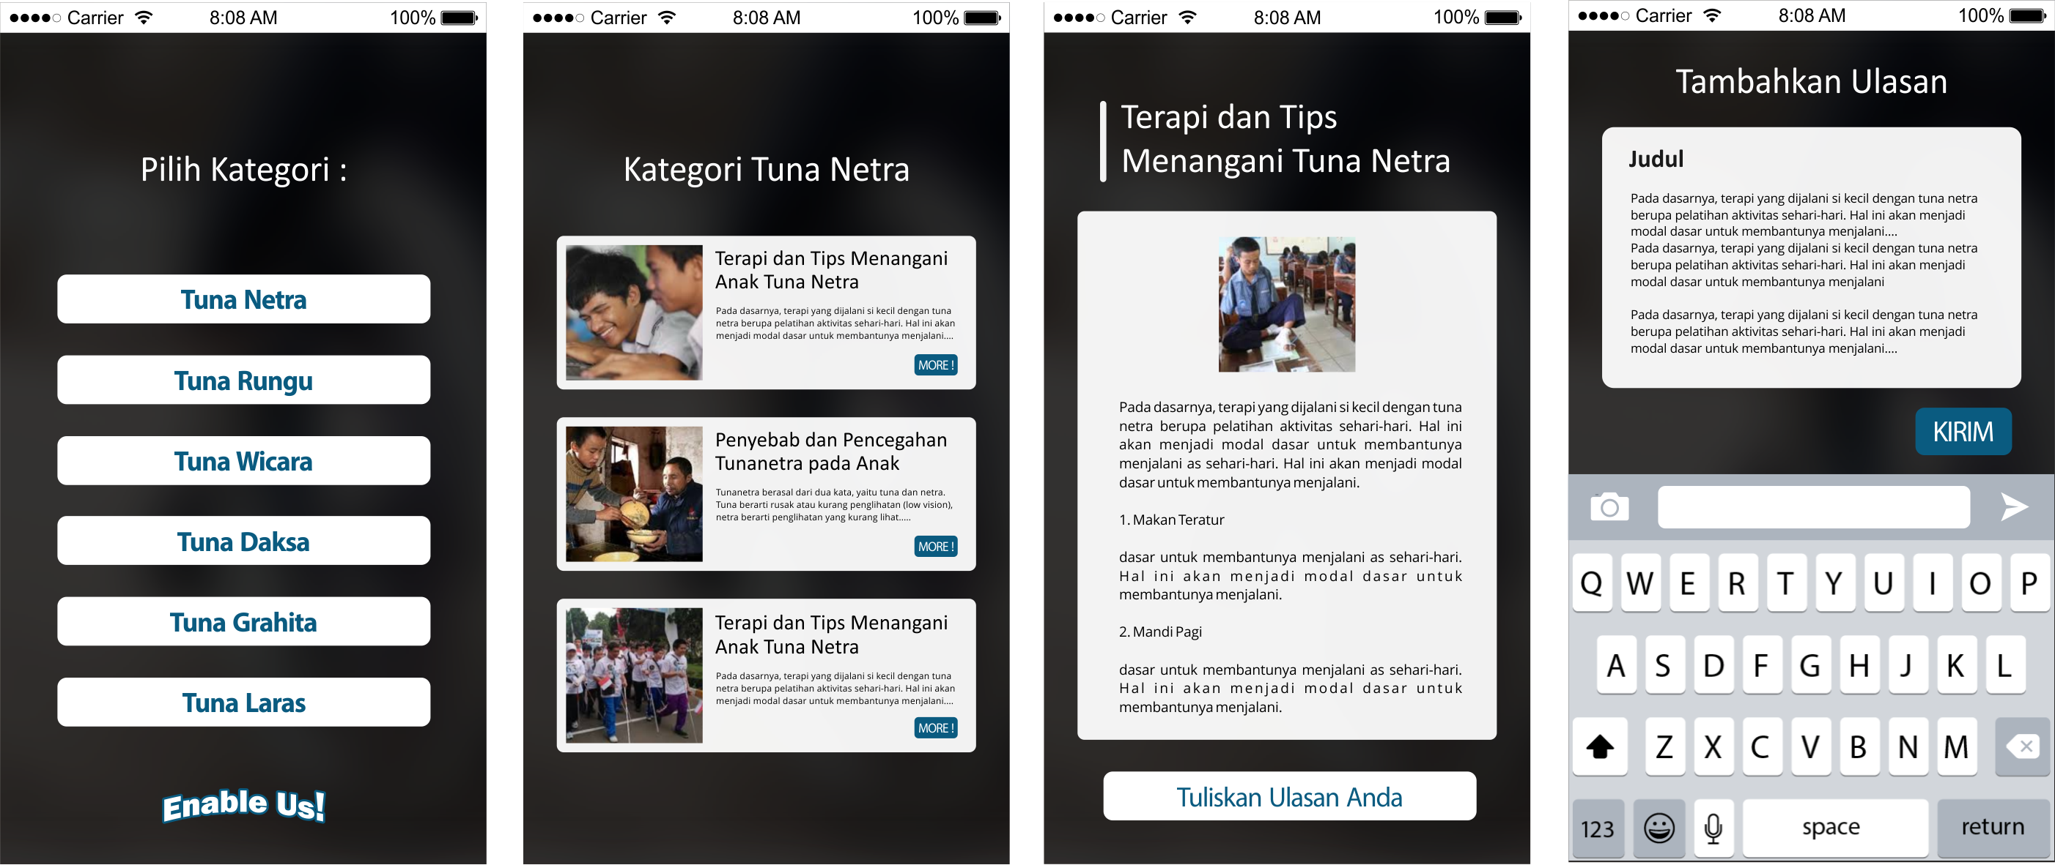
PENCARIAN INFORMASI DISABILITAS

Slide 4
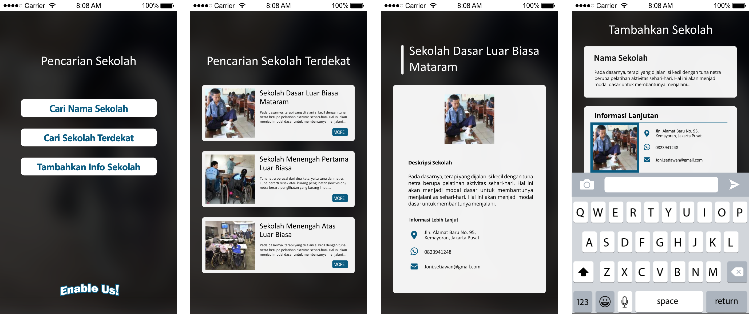
PENCARIAN INFORMASI SEKOLAH

Slide 5
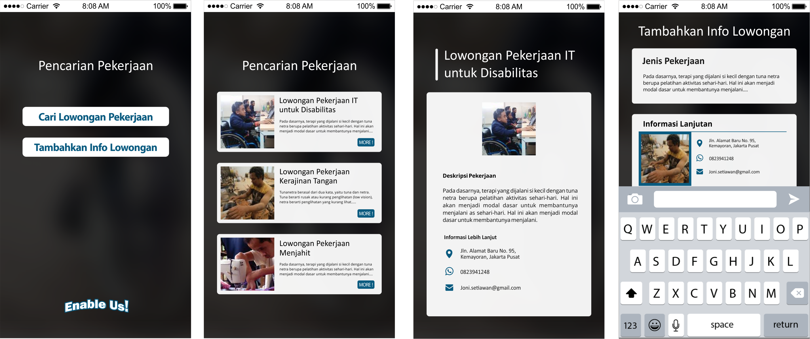
PENCARIAN INFORMASI PEKERJAAN

